Slide 1
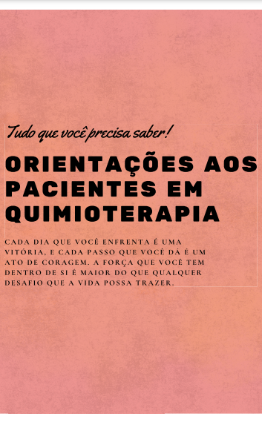
CARTILHA MULTIPROFISSIONAL DO SERVIÇO DE HEMATOLOGIA DE ORIENTAÇÕES AOS PACIENTES EM QUIMIOTERAPIA

Slide 2
A Cartilha
A cartilha multiprofissional é um material informativo desenvolvido pela equipe de Hematologia do Hospital Universitário Polydoro Ernani de São Thiago - HU/UFSC-Ebserh. E tem como público-alvo os pacientes em tratamento de quimioterapia a nível ambulatorial e de internação hospitalar.

Slide 3
Objetivos
Seu objetivo consiste em subsidiar as orientações oferecidas verbalmente pelos profissionais da equipe interprofissional dos serviços de Hematologia, Hemoterapia e Oncologia Clínica. A cartilha é entregue aos pacientes e/ou a seus familiares no momento em que os mesmos recebem as orientações sobre o tratamento nos diferentes protocolos de quimioterapia.

Slide 4
Relevância
Sua relevância consiste na constatação de que a entrega de um material escrito possibilita maior assimilação das informações prestadas pela equipe, oportuniza que o/a paciente compartilhe com outras pessoas de rua rede de apoio social e familiar as informações que lhe foram repassadas no hospital e, ainda, propicia que o/a paciente e sua rede de apoio consultem esse material em eventuais momentos de dúvidas e/ou intercorrências.

Slide 5
Equipe interprofissional
A equipe prioriza a atuação interprofissional através de uma série de ações cotidianas que tem como objetivo central a integralidade e humanização dos atendimentos prestados à população usuária.

Slide 6
As ações conjuntas desenvolvidas pela equipe de hematologia refletem um determinado olhar sobre a realidade dos pacientes do SUS para além do diagnóstico.
Os sujeitos devem ser entendidos a partir de suas múltiplas necessidades, seja em relação à saúde física, psicológica, social ou espiritual.
Quando analisada em “partes” separadas a situação dos pacientes não é compreendida em sua totalidade e, portanto, não permite que as providências e encaminhamentos de saúde sejam tomados de maneira eficaz.
Assim como o trabalho cotidiano, entendemos que as orientações também devem ocorrer de forma integrada e coerente e dessa compreensão surgiu a
Cartilha Multiprofissional

Slide 7
Orientações sobre os tipos de tratamento
Orientações Nutricionais
A integração do conhecimento
Orientações Clínicas sobre possíveis intercorrências e efeitos colaterais
Relações Públicas e Desenvolvimento da Comunidade

Slide 8
Orientações sobre cuidados e atenção à saúde mental
Orientações sobre rotinas de tratamento
A integração do conhecimento
Relações Públicas e Desenvolvimento da Comunidade
Orientações sobre direitos sociais

Slide 9
A elaboração da cartilha
A elaboração da cartilha foi planejada em seus mínimos detalhes priorizando a escrita clara e objetiva para que a informação seja captada pelo leitor. Os conteúdos foram elaborados e discutidos entre os profissionais com intuito de congregar as diferentes áreas do conhecimento.
O material foi planejado e executado por meio de reuniões multiprofissionais e muito trabalho durante mais de um ano!

Slide 10
Além da escrita e dos conteúdos cuidadosamente elaborados, prezamos por um layout acolhedor. A paleta de cores foi baseada na necessidade de evocar certas emoções. Tons pasteis são frequentemente associados a sutileza e fragilidade, evocando sentimentos de suavidade, afeto e calma. Enquanto cores quentes, como o vermelho e o laranja, trazem a sensação de urgência e importância. Então, afim combinar as duas atmosferas a paleta escolhida foi composta pelas seguintes cores:

Slide 11
C
A
R
T
I
L
H
A

Slide 12
C
A
R
T
I
L
H
A
R|R

Slide 13
C
A
R
T
I
L
H
A
R|R

Slide 14
C
A
R
T
I
L
H
A
R|R

Slide 15
C
A
R
T
I
L
H
A
R|R

Slide 16
C
A
R
T
I
L
H
A
R|R

Slide 17
C
A
R
T
I
L
H
A
R|R

Slide 18
Reflexões sobre os desafios e possibilidades

